Slide 1
Gradient Flowを用いた
SU(3)ゲージ理論の
有限温度相関関数の測定
北沢正清
For FlowQCD Collaboration
浅川正之、初田哲男、伊藤悦子、鈴木博
日本物理学会第69回年次大会 東海大学湘南キャンパス 2014/3/28
28pTG2

Slide 2
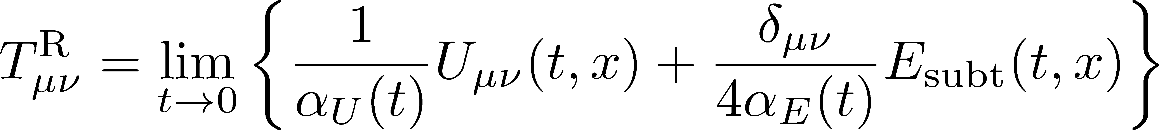
Gradient Flowによるエネルギー運動量テンソル
この解析法は、格子QCDの革命か？

Slide 3
エネルギー運動量テンソルと観測量
１点関数
  状態方程式（エネルギー密度・圧力）
FlowQCD
arXiv:1312.7492

Slide 4
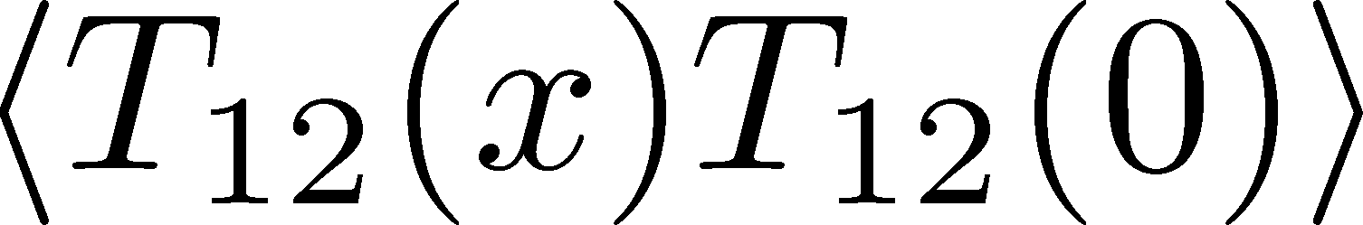
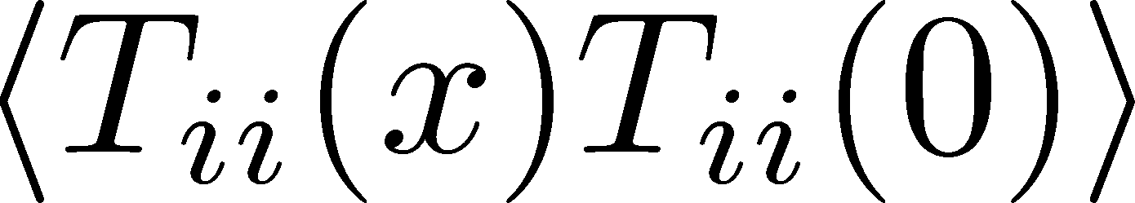
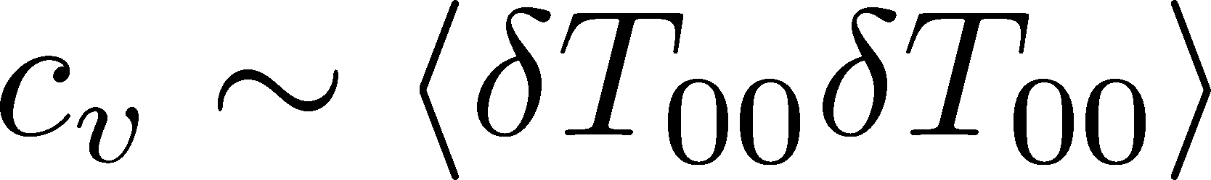
エネルギー運動量テンソルと観測量
１点関数
  状態方程式（エネルギー密度・圧力）
２点関数
  相関関数
    ずり粘性係数
    体積粘性係数
  ゆらぎ 比熱、etc.
FlowQCD
arXiv:1312.7492

Slide 5
エネルギー運動量テンソルと観測量
１点関数
  状態方程式（エネルギー密度・圧力）
２点関数
  相関関数
    ずり粘性係数
    体積粘性係数
  ゆらぎ 比熱、etc.
３点関数 3次キュムラントAsakawa, Ejiri, MK, PRL2009
etc…
FlowQCD
arXiv:1312.7492

Slide 6


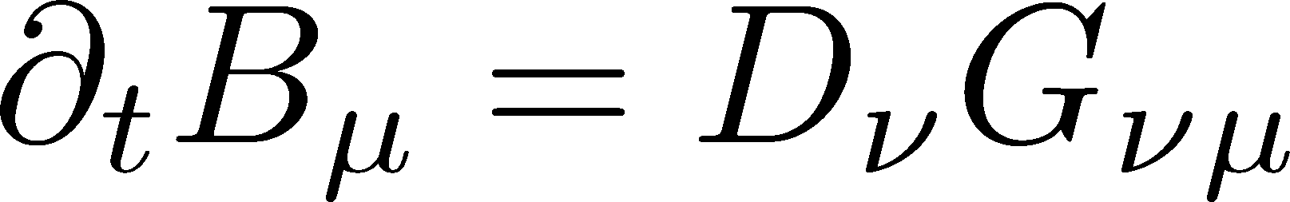
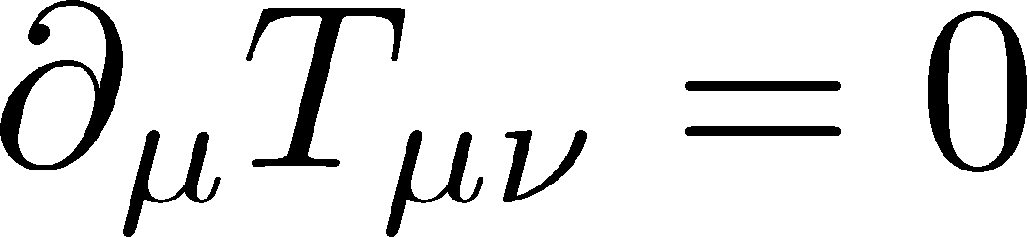
FlowQCD Collaboration
from
Gradient
flow
to
Hydrodynamic
flow

Slide 7
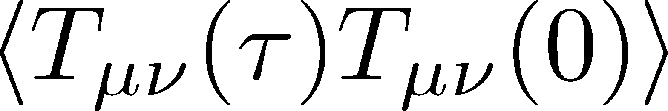

：解析困難な観測量
SU(3) Wilson action
clover operator
64³x16 β=7.2 (T~2.2Tc)
about 50,000 confs
拡大
cf: Nakamura, Sakai,
PRL 2005

Slide 8
高精細化／高統計化
FlowQCD
arXiv:1312.7492
32³xNt
β=5.89~6.56
Nt=6,8,10
100~300 confs

Slide 9
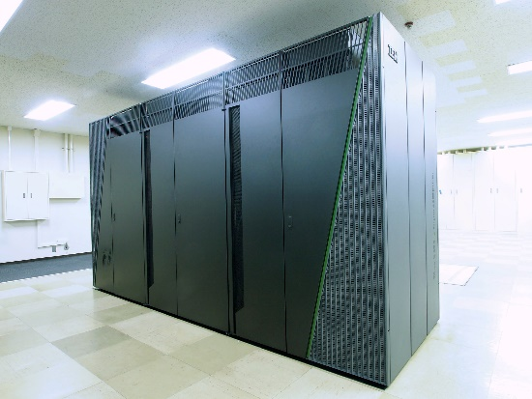
高精細化／高統計化
FlowQCD
arXiv:1312.7492
本研究
（解析途中の数値）
32³xNt
β=5.89~6.56
Nt=6,8,10
100~300 confs
64³xNt
β=6.4~7.4
Nt=8,…,16,18
~1500 confs
BlueGene/Q @ KEK
トライアル申請時間を利用
実行効率
ゲージ更新（HB+OR)：~30%
Gradient flow (RK⁴)： ~40%

Slide 10
セットアップ
SU(3) pure gauge
Wilson ゲージ作用
格子サイズ：64³x(8,10,12,14,16,18,64)
スケール設定
  Edwards, Heller, Krassen, 1998を採用
今回のパラメータ領域で、5%程度の誤差
gradient flowによる自前の設定を準備中
以下の結果は、全てPreliminary!!

Slide 11

１点関数

Slide 12
エントロピー密度
FlowQCD
arXiv:1312.7492

Slide 13
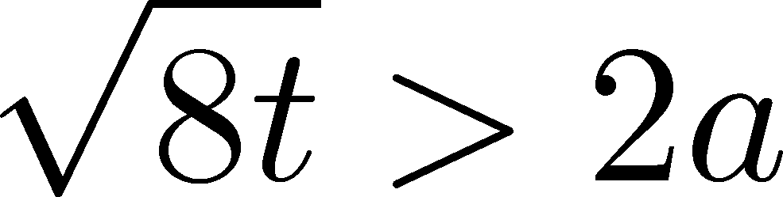

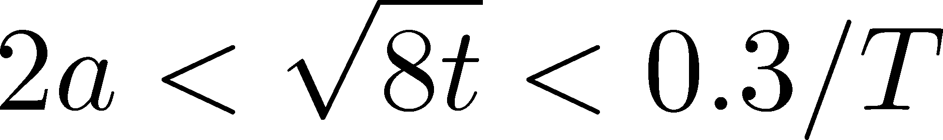
エントロピー密度
β=7.4
β=7.2
β=7.0
β=6.8
Nt=16
NEW!!
FlowQCD
arXiv:1312.7492
誤差の範囲でプラトー

Slide 14
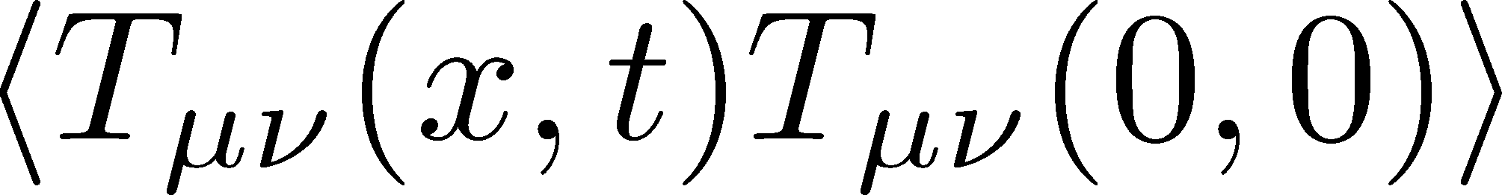
２点関数

Slide 15
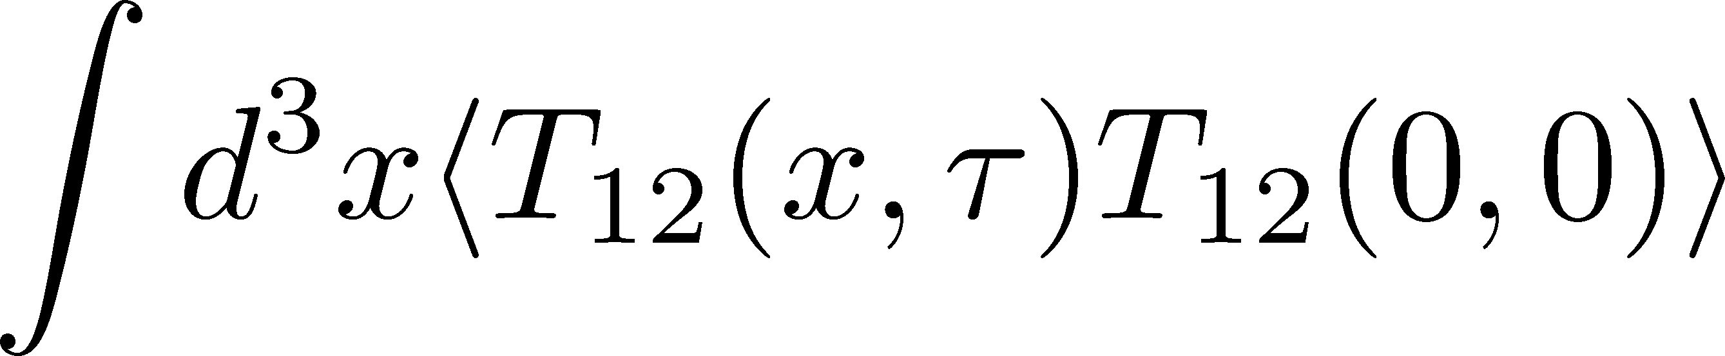
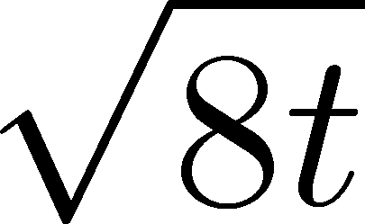
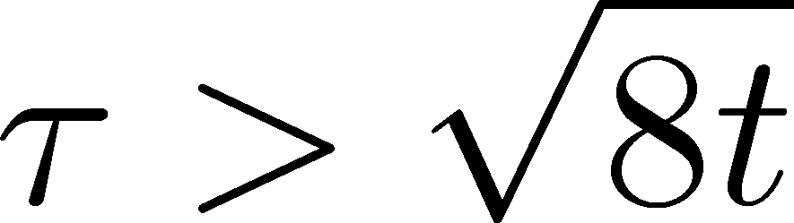
smearing長＝
64³x16
β=7.2 (T~2.2Tc)
1200 confs
で一定値
tの増大と共に誤差が著しく改善
（t/a²=1.5で３桁程度）

Slide 16
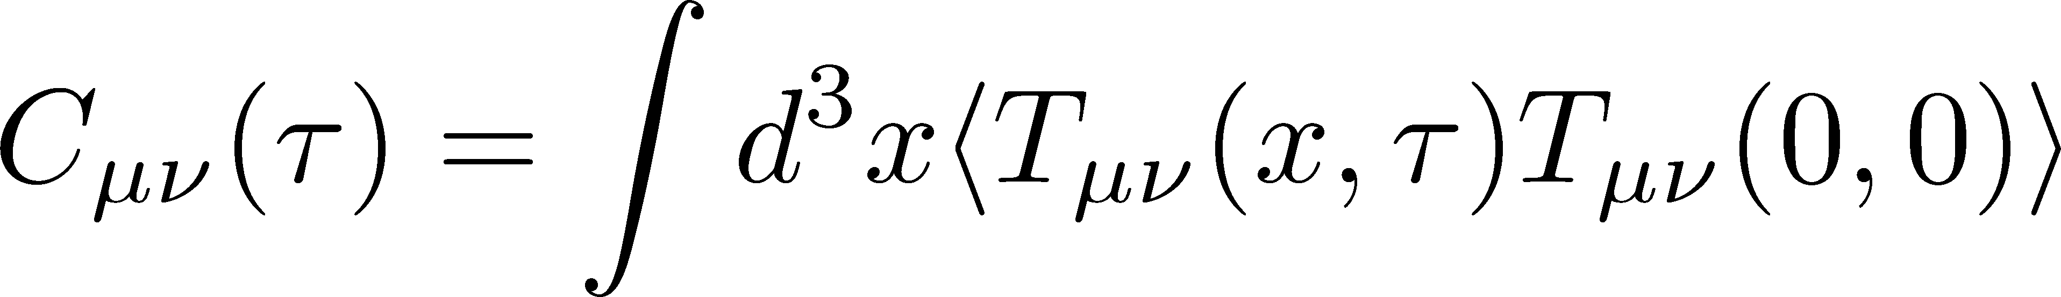
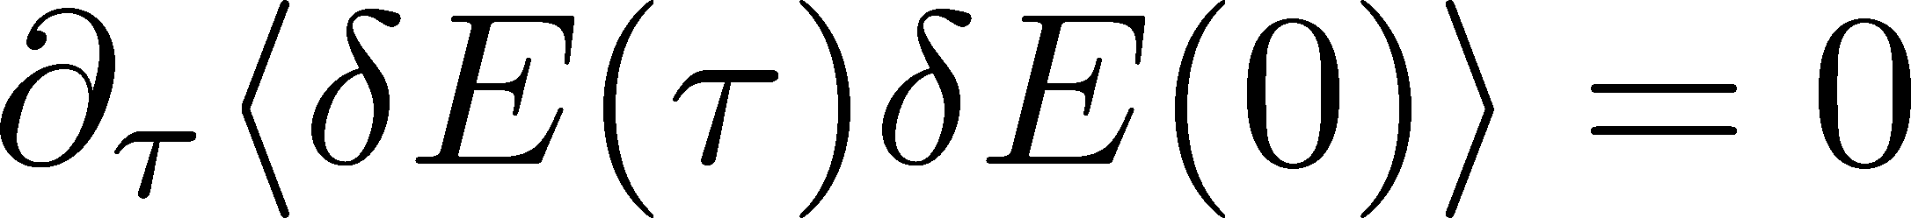
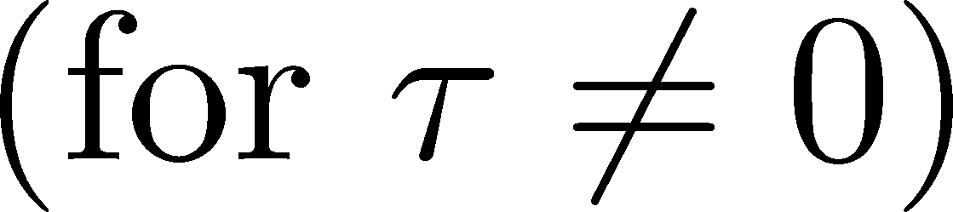
相関関数
64³x16
β=7.2 (T~2.2Tc)
1200 confs
t/a²=1.9
C₄₄(τ)
一定値←保存則！
C₁₂(τ)
smeared
C₄₁(τ)
負値← i²=-1

Slide 17
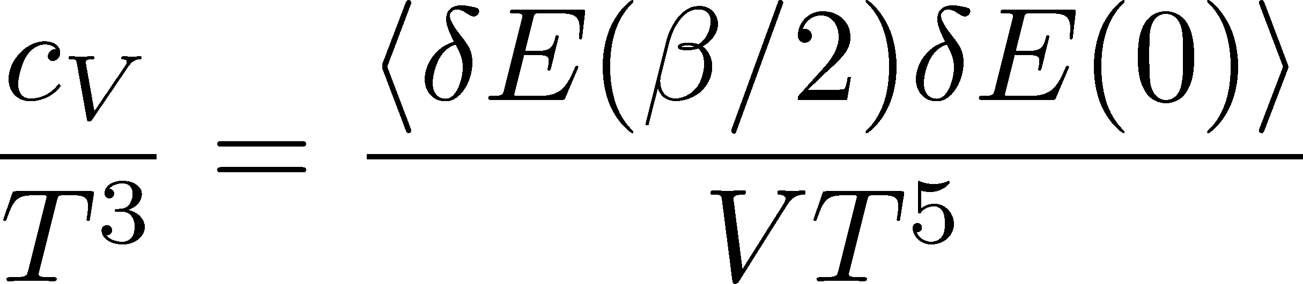
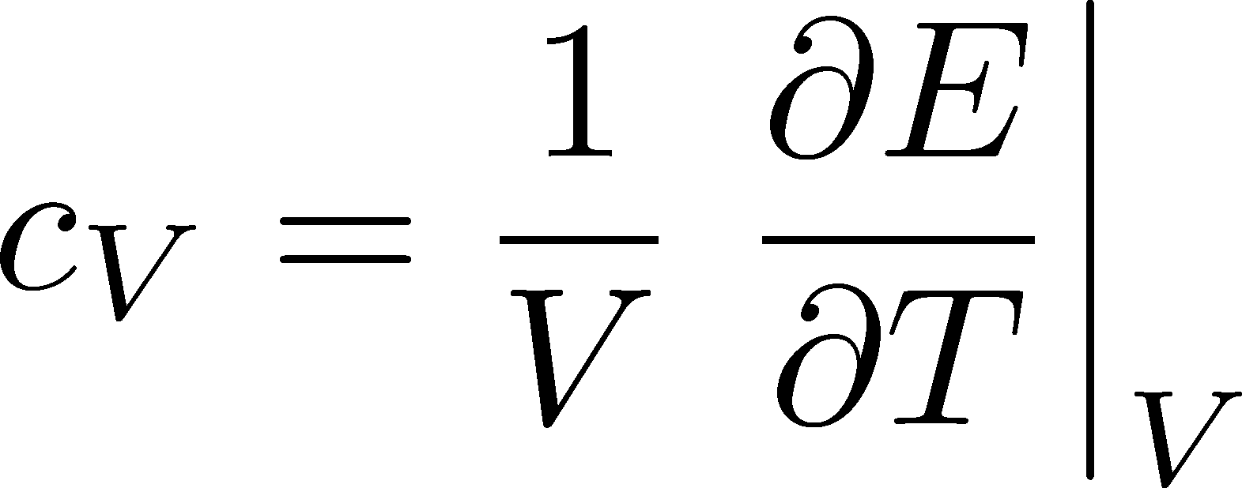
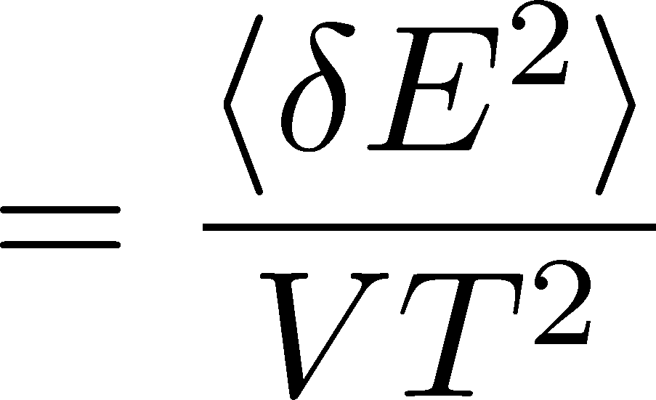
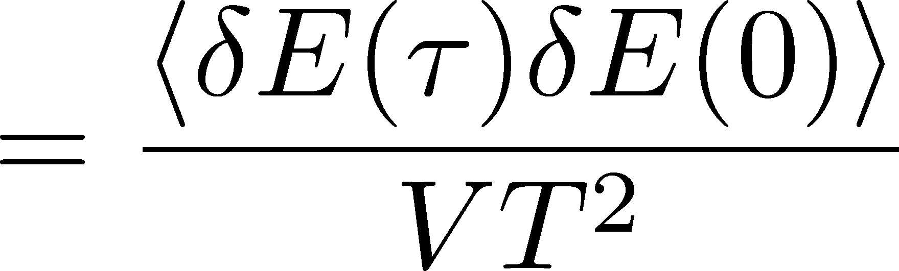
全エネルギー相関関数と比熱
64³x16
β=7.2 (T~2.2Tc)
1200 confs
比熱

Slide 18
全エネルギー相関関数と比熱
64³x16
β=7.2 (T~2.2Tc)
1200 confs
比熱
Gavai, et al., 2005
differential method
for T=2Tc
全く新しい比熱の測定法

Slide 19
Gradient Flowによるエネルギー運動量テンソル
この解析法は、格子QCDの革命か？
YES
Gradient flowで定義されたEMテンソル
演算子は、様々な物理量の
直接的かつ低ノイズの解析を可能にする

Slide 20
from
Gradient
flow
to
Hydrodynamic
flow
格子スケールの精密決定
状態方程式の精密測定
ゆらぎの直接測定
相関関数の測定 粘性係数へ
Full QCDへの適用Makino, Suzuki, arXiv:1403.4772
etc…
Coming Soon from FlowQCD Collaboration

Slide 21
Backup

Slide 22
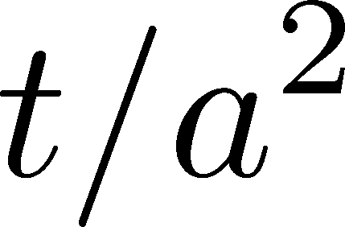


各配位上での(e+p)/T⁴
64³x16
β=7.0
100 confs
特にt/a²<1で、(e+p)/T⁴のt依存性は不安定
異なるtのデータ間の相関は小さい

